Slide 1
更新提要 2.1
Background 确定为无明确意义的，可以通用于各层之间的素材
Decoration 命名修改为 Accessory
Object通用于各大类之间，包括 Accessory
Alien 泛指所有非人类的人物形象，例如 alien，monster，dinosaur，robot
图层确定为四大类，但不限制每一类下的层数
增加了一些环境类的subject，如 chart 和 website
增加了一些可选的object标签
按照新规则修改了标注样例，并加上了大类的标注和illustrator标注截图方便理解

Slide 2
标注总则
目标
提高标注粒度
使每个图层尽量独立而清晰，避免太多信息在同一层中而难以分类
尽可能平均各分类的频次
增加人物和环境的复用性，使得某一人物可以和多种环境搭配
标注人物的性别
丰富描述语句所包含的信息，丰富句式、语态等
基本步骤：分层 – 标注 – 描述

Slide 3
标注粗粒度
将所有图放在1000x1000的白色画板上，相应调整大小（应该已经做好了）
将图片中的元素尽可能分组为独立且完整的物体或人
标记每一个编组，使用单词或词组(若使用词组，以下划线隔开)
如果这一编组和表中某一已有的叶子关键词强烈对应(例如图表(chart))，直接使用这一叶子关键词；如果这一编组属于表中某一个叶子关键词，但更具体，可以创造新词或新词组，然后将新词或新词组添加到对应的叶子关键词下方(例如sofa就可以属于furniture, computer属于appliance)；(提前告知)如果这一编组不属于表中任一叶子关键词，可以添加叶子关键词
每一编组命名格式为”#___()[]”，例如 #stand(female)，请务必加上识别符#
人物命名时请指明性别(male/female)，以括号”()”包括
若人物有附属物体的，以中括号”[]”包括；如多个的，以“-”隔开。如 #stand(male)[phone-glasses]
所有已命名编组放置在同一级
命名需与描述相符，最好在命名的同时写好描述
请不要给图层或者除目标编组外的任何编组或形状命名
无需导出编组，后续可以自动导出并分组

Slide 4
分层规则
将图片中的元素尽量拆分后分别编组，但保证每一个编组的独立和完整
应该拆分的情况
弱交互情形：人物和物体并不直接联系，如watch, stand next to
多适配情形：拆分出来的人物单独来看是完整的，可以搭配其他元素从而创造新的场景
不应拆分的情况
强交互情形：人物通过一个动作直接和物体联系，如hold, sit on
特异性情形：拆分后人物和物体就无法在其他场景中适用
不可抗因素：遮盖的地方没有具体画
注意
首先将矢量图放在1000x1000的画板上，并调整大小到合适的位置
应当优先考虑拆分，以增加复用。如上述拆分情况的第二条优先级高于不拆分情况的第一条
图层一共为四大类，即人物，环境，背景和装饰，但不限制每一类下图层的个数
无需导出编组或图层

Slide 5
标注规则：人物和环境层
基本的标注格式为 #subject(action[object])，即主体(subject)通过一个动作(action)和一个客体(object)进行互动。注意不要省略识别符“#”。请不要给除目标编组外的其他编组或图层命名。
缺省情形
subject不可省略，任何命名编组必须有一个主体
action不可省略，如果主体和客体就是包含关系，使用have。例如 #park(have[tree])
object可以省略，如不及物动词的情形 #man(stand)，或者在弱交互情形下拆分后客体和主体不在同一编组中的情形
一个编组中只有一个主体的情形
多个动作(每个动作分别关联物体)：#subject(action1[object1], action2[object2], …)。
一个动作关联多个物体：#subject(action[object1, object2, …])
多个动作关联一个物体：#subject(action1[object], action2[object])。注意虽然物体只有一个，但必须在每个动作后添加以保证格式
一个编组中有多个主体的情形
引入group作为额外的主体，多个人则嵌套其中，如#group(have[subject1(action1[object1]), subject2(action2[object2])])。注意这里动作默认为have
若多个主体都和同一个客体交互，则将此客体加入到每个主体上，如#group(have[subject1(action1[object]), subject2(action2[object])])
Notes:
Decoration -> accessory

Slide 6
标注规则：背景和装饰层
背景
标注格式为 #background
背景层可以通用于各图之间，不需要进一步的具体分类
装饰
标注格式为 #accessory(have[leaf,…])
此处action只能是have，为了保证格式
此处subject只能是accessory ，为了和环境层区分
此处object可以打任意标签，见推荐的object列表

Slide 7
标签选择概要
Subject
人物subject：man, woman, alien, group。其中alien包含monster, robot等
环境subject：一个较为概括性的场景，如office, room, park，见推荐的标签列表
尽量减少subject的数量。如果要增加新的subject，请提前讨论
Action
仅人物有action选项，见推荐的action标签列表
可以是单个及物动词或不及物动词，也可以是词组。如果是词组，以下划线隔开。如stand和stand_on是两个不同的标签
环境和装饰的action都为have
Object
具体的物体。抽象的如 file，list；具象的如 desk，chair，computer，tree
Object可以通用于人物层，环境层和装饰层中
Object可以参考推荐的标签列表，如果发现无法找到的，可以自行添加

Slide 8
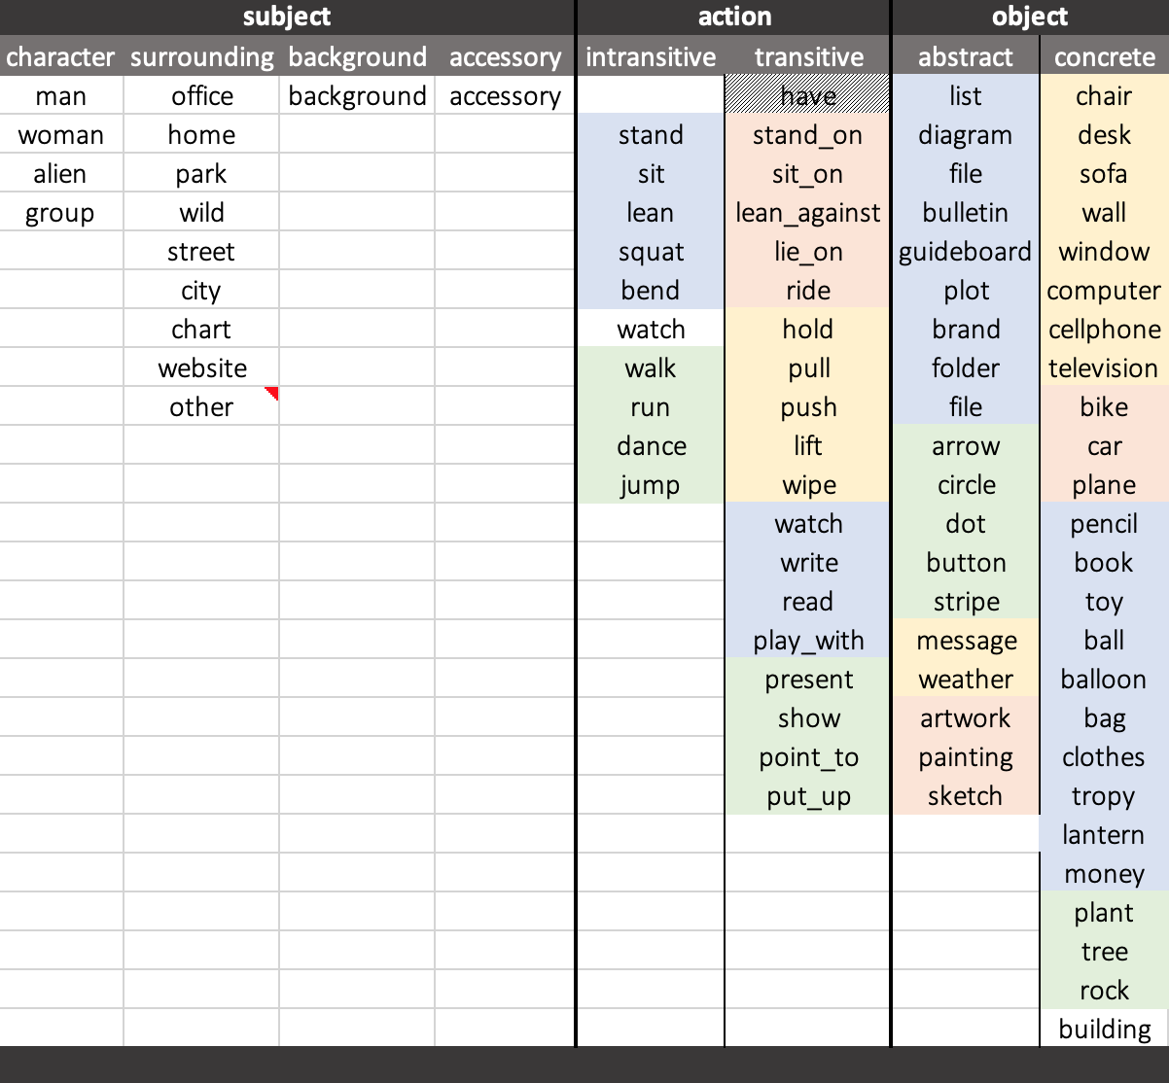
推荐标签列表

Slide 9
描述规则
描述可以是一句话也可以是多句话
描述不用很具体，不用和标注完全一致，概括场景并提及主要人物和关系即可
丰富句式，如语态，从句等
尽量在分层和标注的同时记下描述，以保证标签和描述的契合

Slide 10
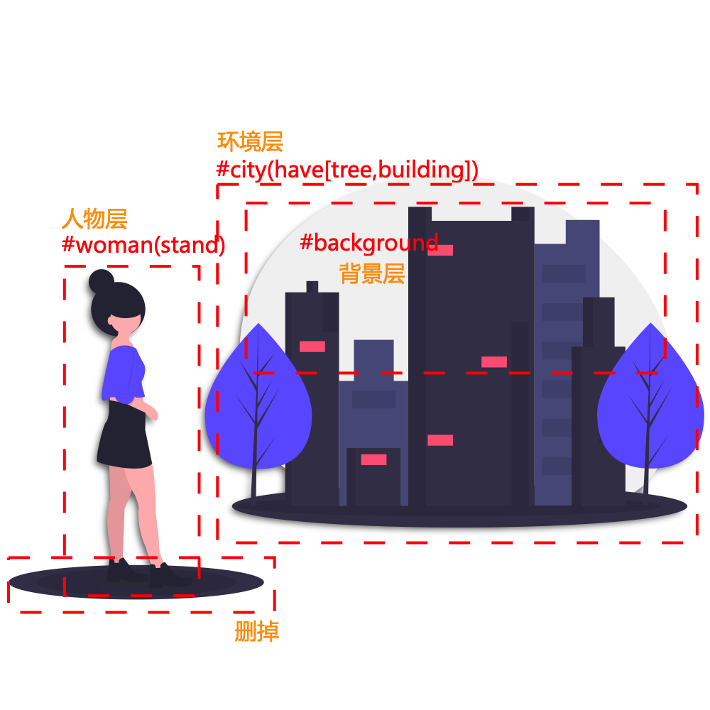
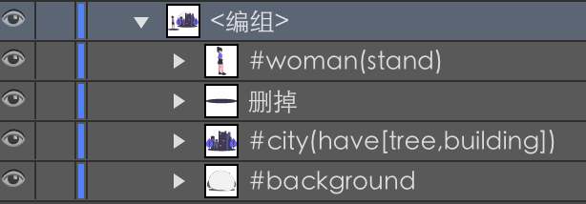
例子
解释：此图中woman完全可以复用到其他图层，但是下面那个阴影有些碍事，推荐删掉
推荐描述：A woman is standing next to some trees and buildings.

Slide 11
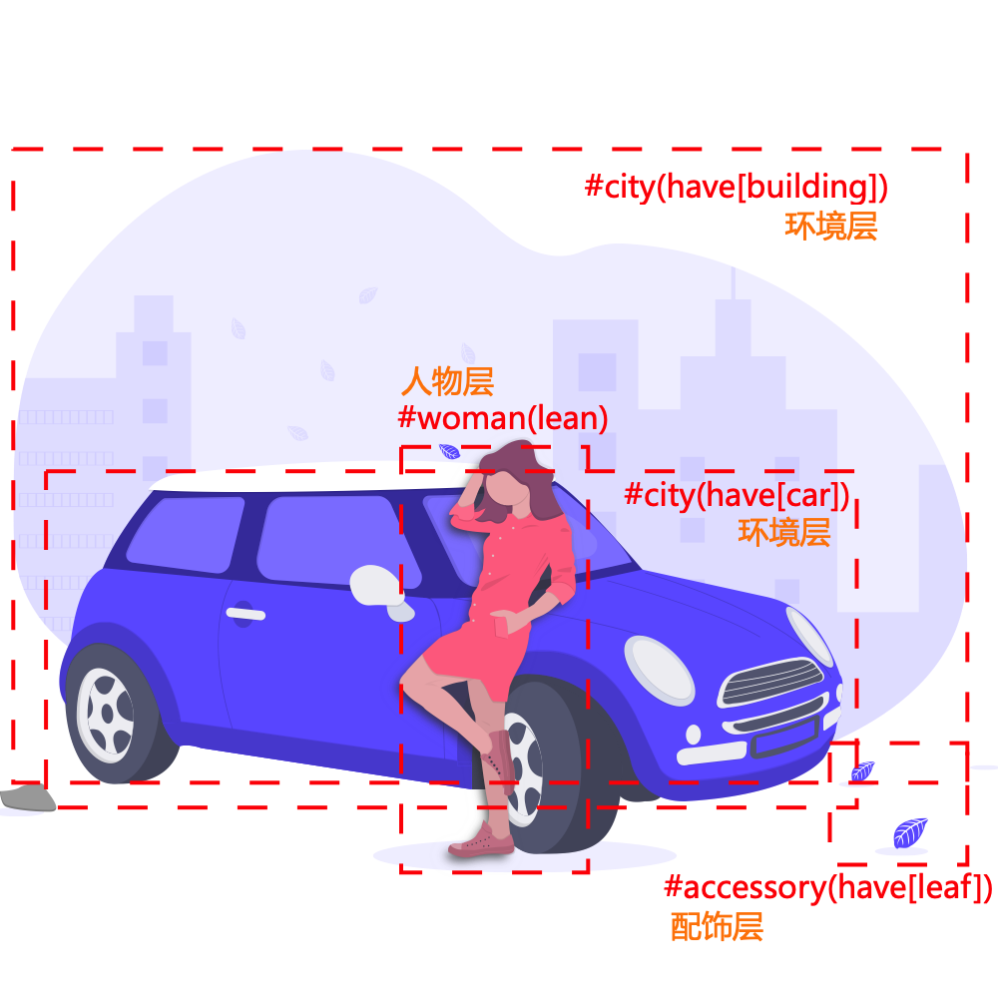
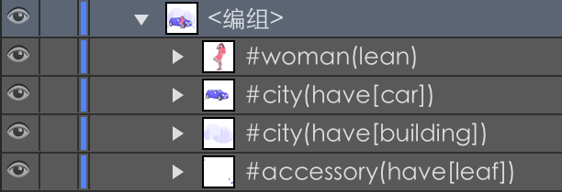
例子
推荐描述：A woman is leaning against a car.

Slide 12
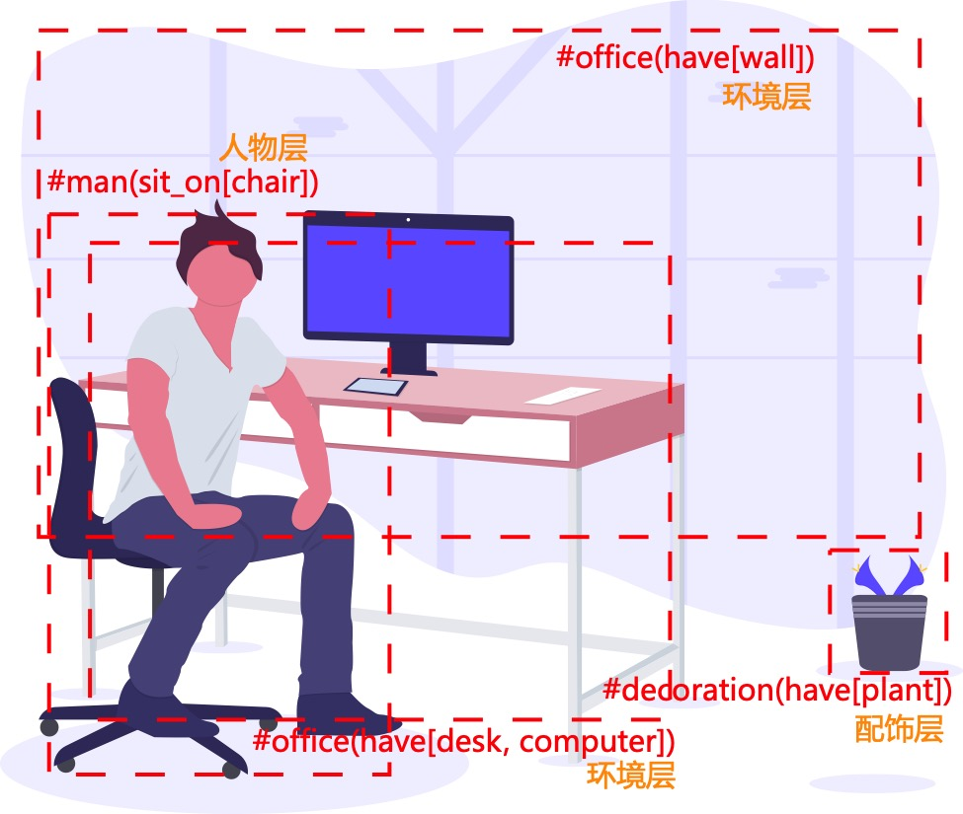
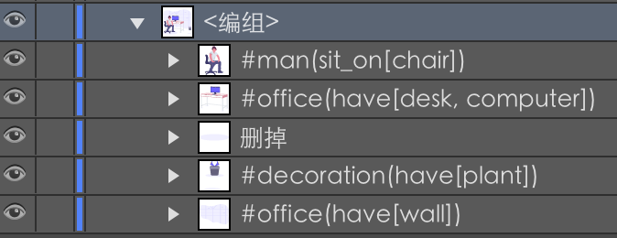
例子
推荐描述：A man is sitting on a chair in the office.

Slide 13
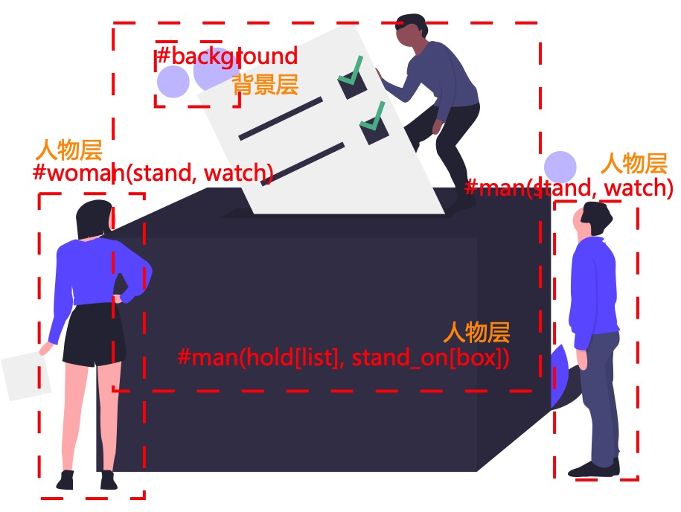
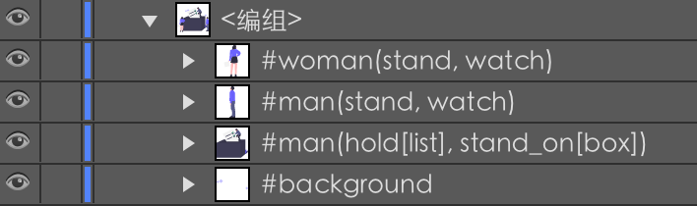
例子
解释：此图左侧和右侧的人比较独立，可以拆分开来
推荐描述：A man is showing a list on a box. A woman and a man are watching him.

Slide 14
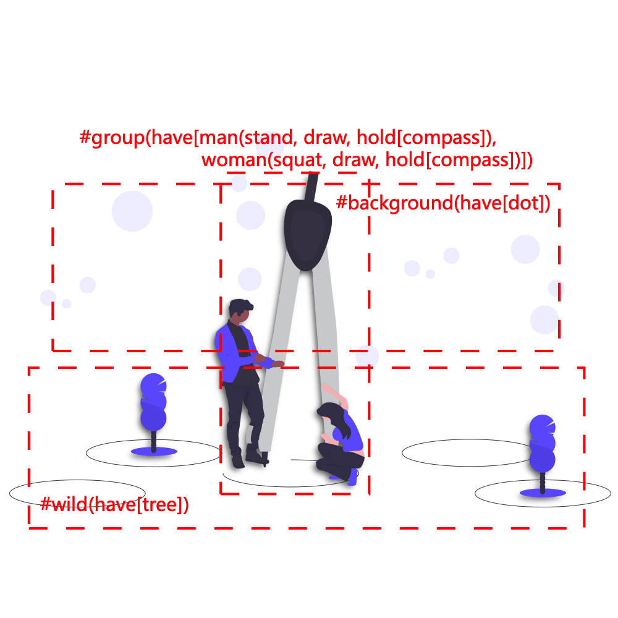
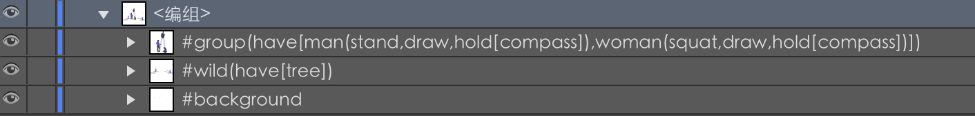
例子
解释：这是典型的多人和同一个物体强交互的情形，单独拿出任何一个都有不妥。因此直接编成一组，并使用group包含多人，然后分别指明每个人和其属性
推荐描述：A man and a woman are drawing using a pair of compasses.

Slide 15
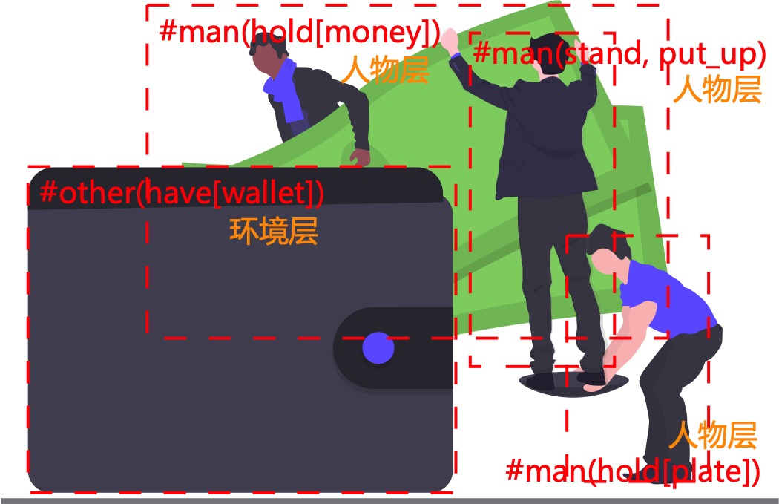
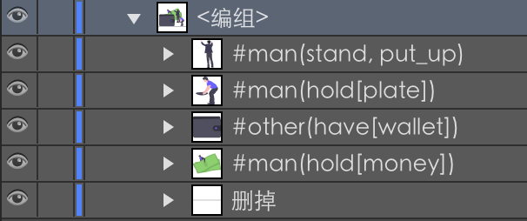
例子
解释：此图中只有一个统一的场景，如果编为一组则只有一层。但事实上，右边的两个男性都有自己单独的动作，可以复用到其他场景中；并且拿出这两个人也不影响左侧那个人的动作的含义。最下面的线无关紧要，可以删去。
推荐描述： A man is carrying some money. A man is standing on a plate, and another man is holding that plate.

Slide 16
更新历史
Specification 0.0
Specification 1.0 – 23 July
Specification 2.0 – 7 Aug
Specification 2.1 – 9 Aug

Slide 17
更新提要 1.0
丰富了人物交互层的分类
平衡了环境层各分类的素材个数
使用分类表+级联编码的格式命名图层

Slide 18
更新提要 2.0
不再限制每一类图层的个数
不再限制每个图层标签的个数
使用通用且规范的subject-action-object格式无歧义地命名图层
增加分层细节，抽取更多素材以增加复用
增加标签粒度

Slide 19
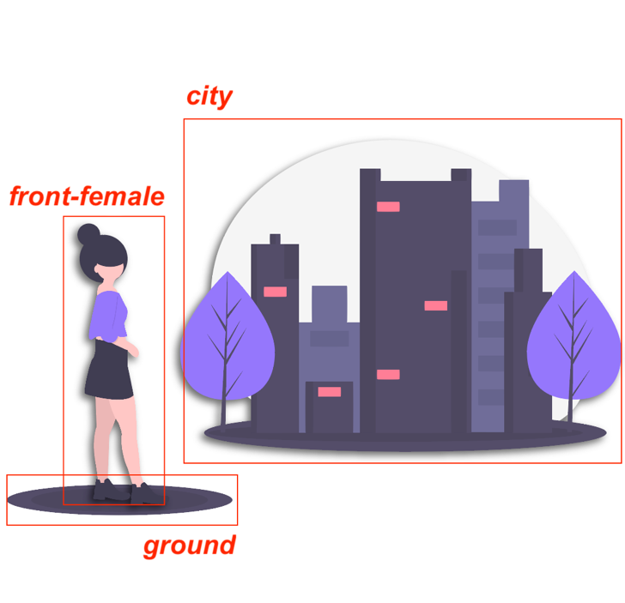
例子
此图中大致有三个主要的元素，正面站着的女性，城市，和一个比较简略的地面。将这几个元素各自编成组，并按规则命名。像Ground这样意义不明确的可以归入到背景大类，

Slide 20
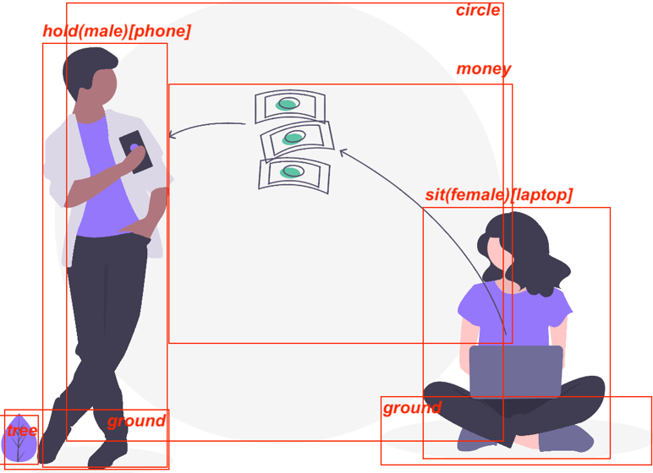
例子
A man holds his phone. A woman sits with a computer on her knees. And they are transferring money.

Slide 21
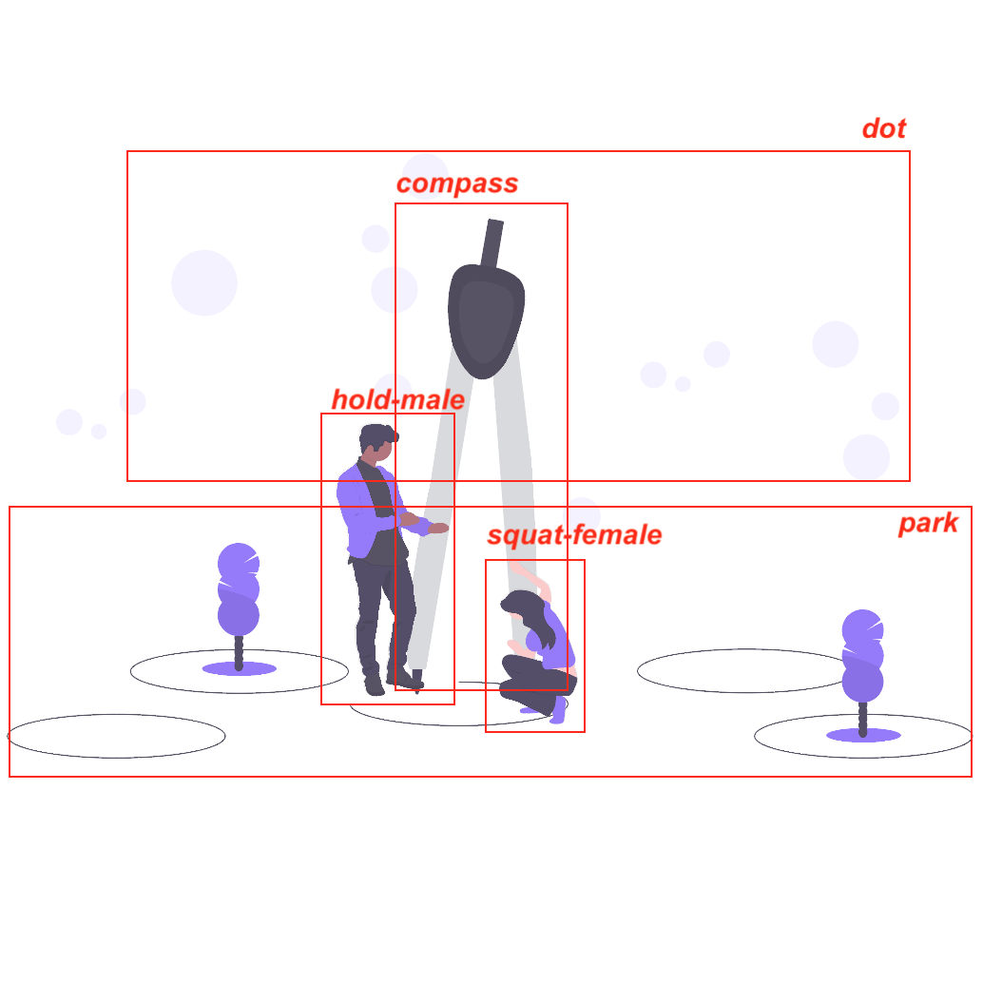
复杂例子及解决办法
如果物体之间存在相互遮盖关系的，提取各物体为组并明确为单一的遮盖关系，不用顾及美观。如下图圆规和人物之间会相互遮盖，直接把人都放在圆规前即可

Slide 22
Open to discussion.

